Slide 1
Projekt zaliczeniowy CDV Kierunek Informatyka Przedmiot: Podstawy programowania. Grupa II
Nazwa projektu: Aplikacja zarządzająca zamówieniami w restauracji.
Zespół: Szymon Manorek, Przemysław Gilewski, Jakub Henschel, Andrzej Teterycz, Bohdan Stetskyi.

Slide 2
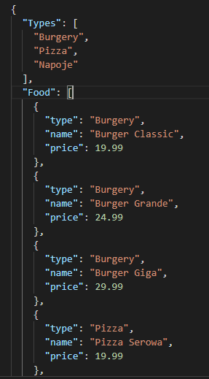
Dlaczego format .json?
Ponieważ umożliwia prosty i czytelny zapis danych, przez co łatwo się do nich odwoływać w kodzie aplikacji.

Slide 3
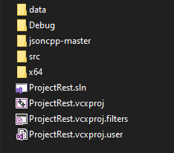
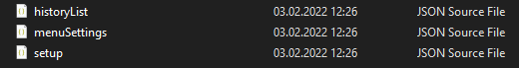
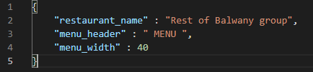
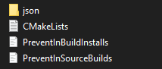
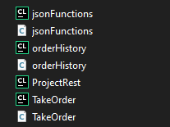
Zawartość folderów
Zawiera pliki z danymi w formacie .json
Jest potrzebny do poprawnej pracy biblioteki “jsoncpp”
Zawierają pliki debugera Visual studio
oraz
Miejsce, w którym znajdują się pliki z kodem w formacie .cpp oraz .h

Slide 4
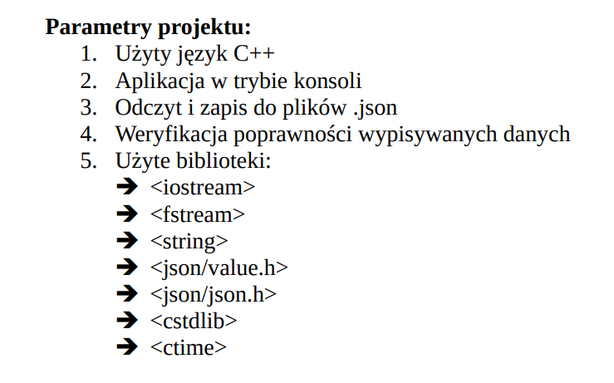
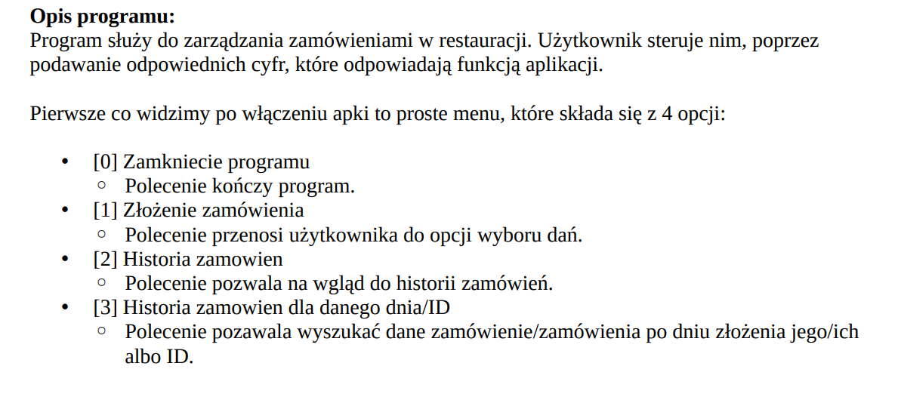

Slide 5
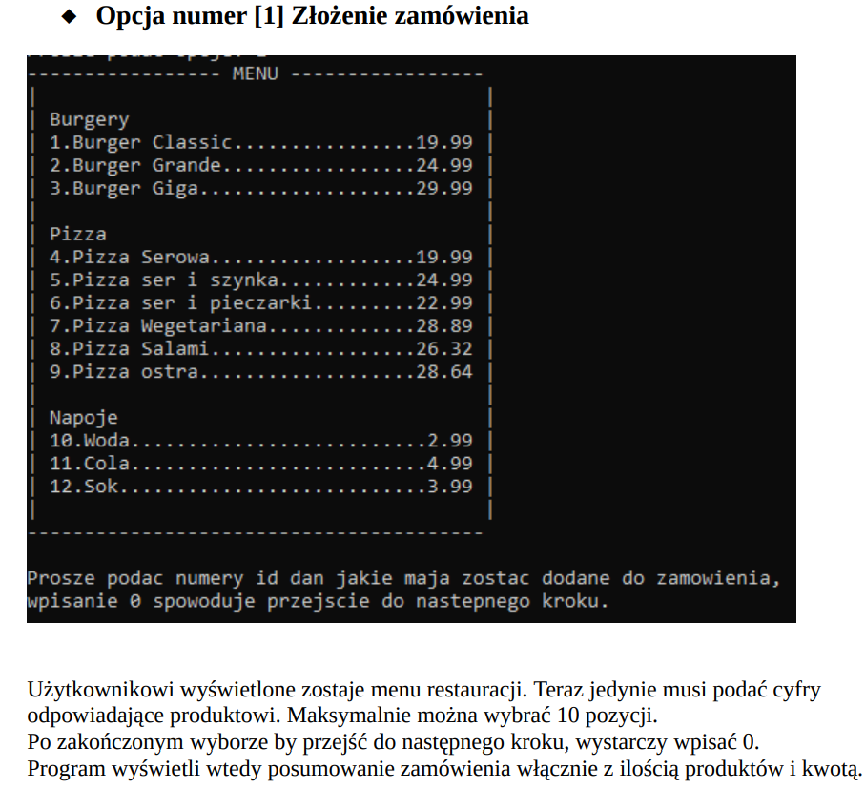
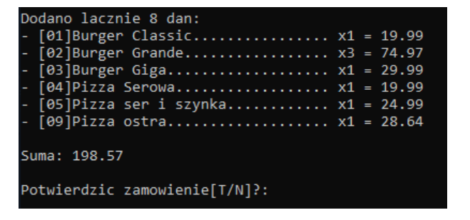

Slide 6
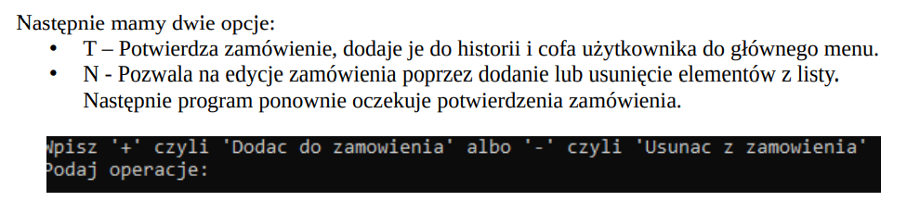

Slide 7
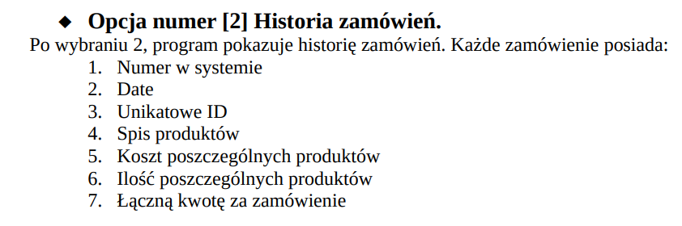
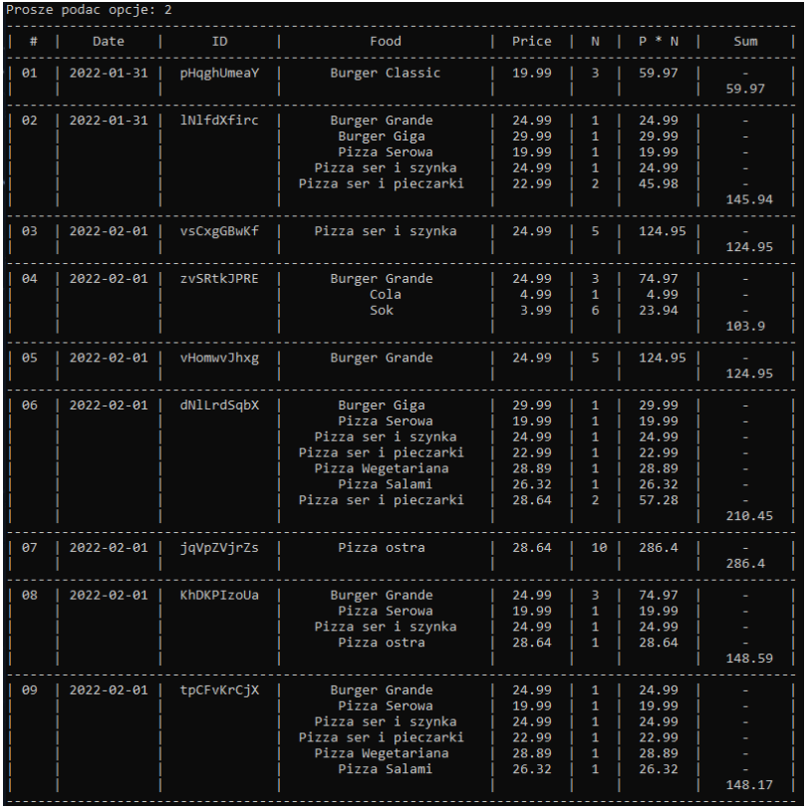
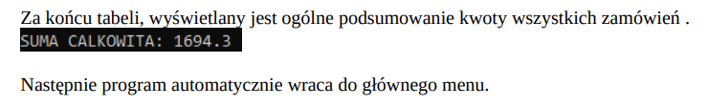

Slide 8
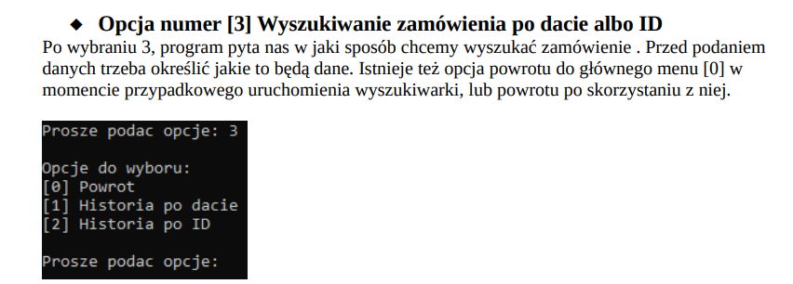
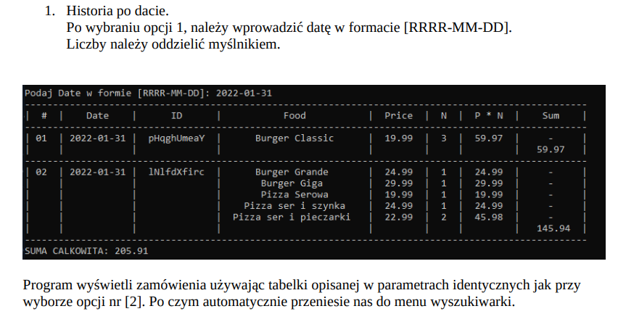

Slide 9
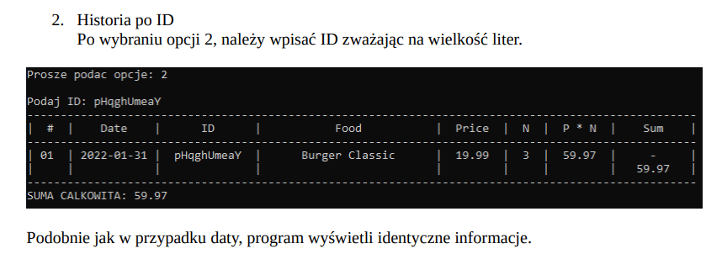

Slide 10
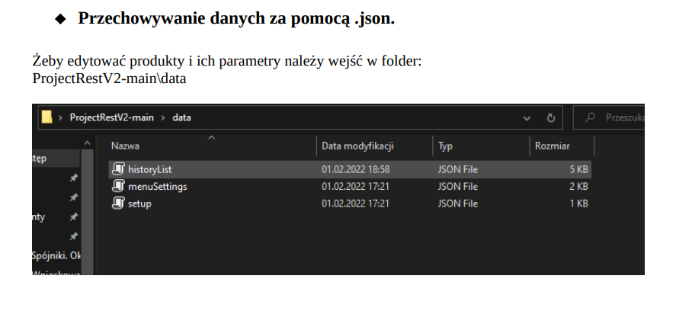

Slide 11
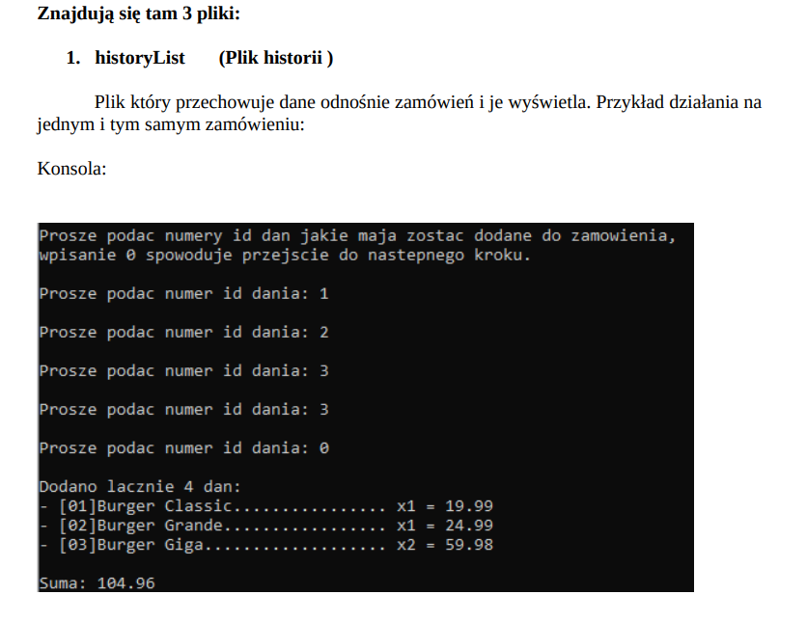
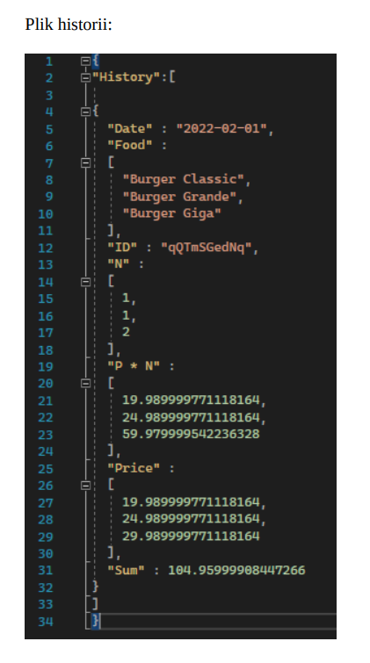
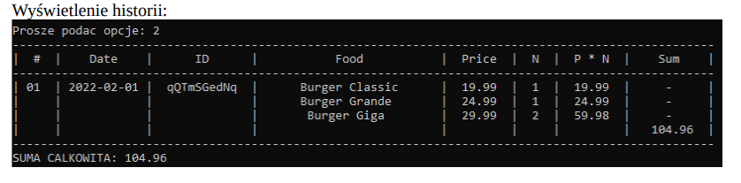

Slide 12
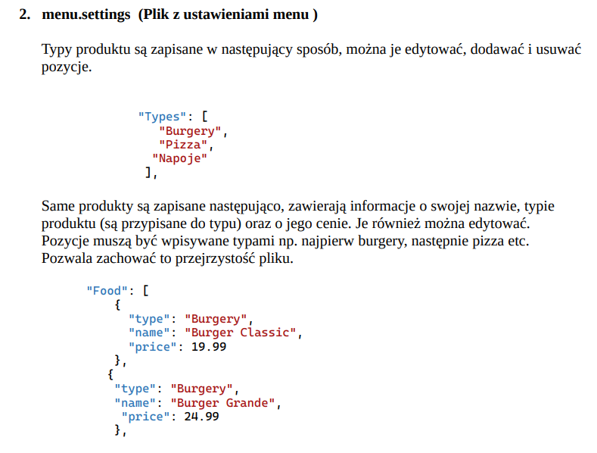

Slide 13
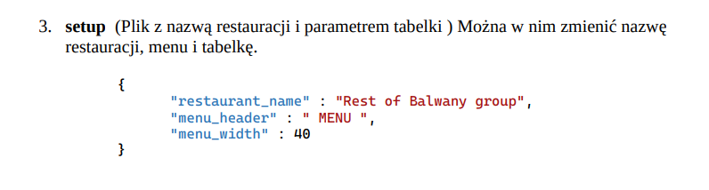


Slide 14
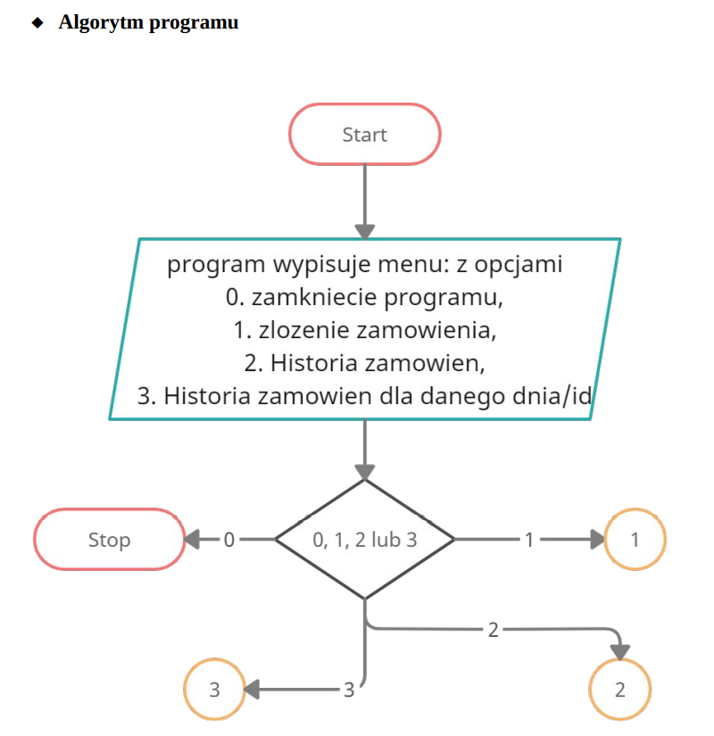

Slide 15
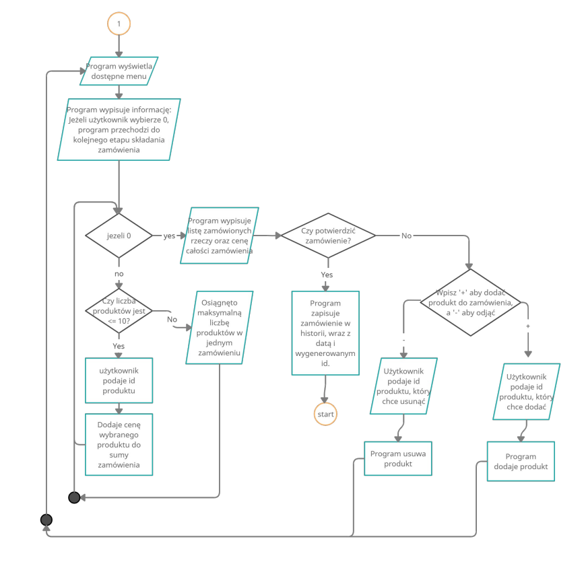

Slide 16
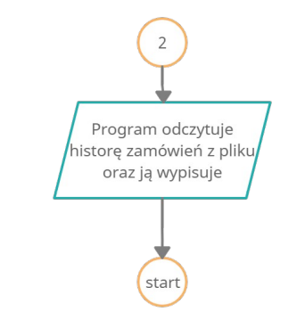
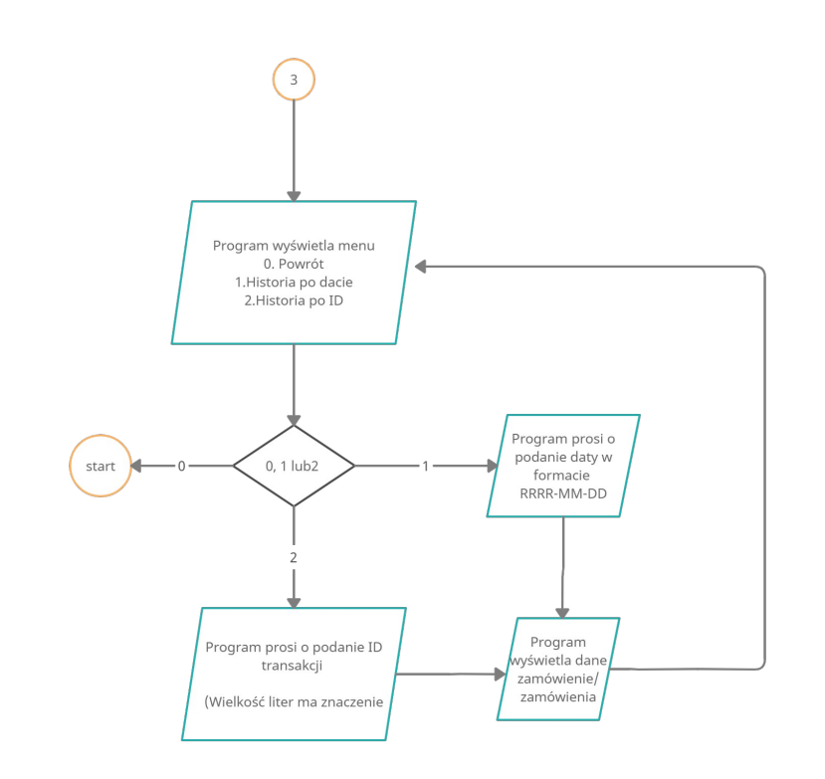

Slide 17


